Slide 1
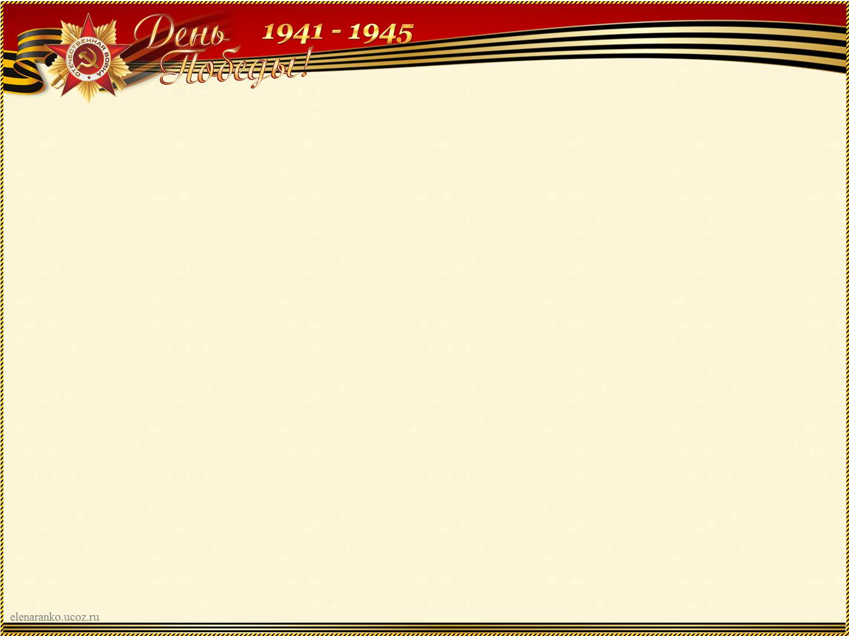
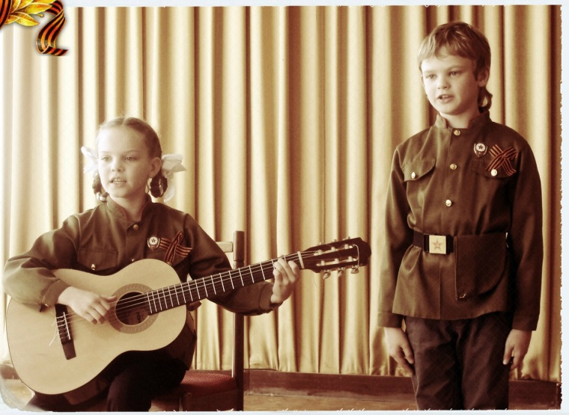

Они живы, пока мы их помним!
(«Имена земляков – героев Великой Отечественной войны на карте нашего города»)
3 класс
МБОУ СОШ № 43
Руководитель:
Галина Викторовна Яговкина

Slide 2
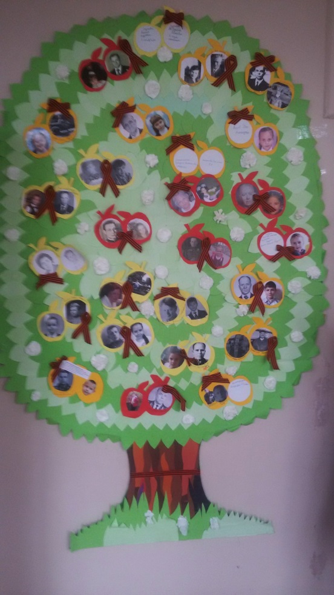
Великая Отечественная война была для нашего народа огромной трагедией.
Отзвуки этой войны уже давно
стихли, память человечества
потихоньку начинает стирать
значение и масштаб трагедии.
Но вправе ли мы, новое поколение,
забыть тот подвиг, который ради нас
совершили наши прадеды и
прапрадеды?

Slide 3
Цели и задачи проекта
Проблема:
забываем или не знаем о подвиге наших земляков - героев Великой Отечественной Войны.
Цели и задачи:
Выяснить в честь каких героев Великой Отечественной Войны названы улицы Екатеринбурга;
Найти эти улицы на карте;
Описать подвиг героев;
Рассказать одноклассникам (провести экскурсию для класса)

Slide 4
Имена земляков – героев Великой Отечественной войны на карте нашего города:
Михаил Петрович Одинцов
Николай Григорьевич Кичигин
Григорий Андреевич Речкалов
Вадим Кузьмич Очеретин
Александр Иванович Яскин
Анатолий Александрович Мехренцев

Slide 5
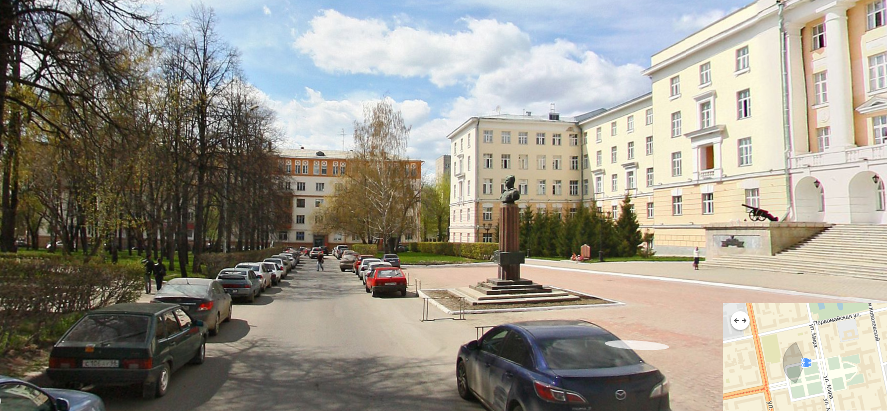
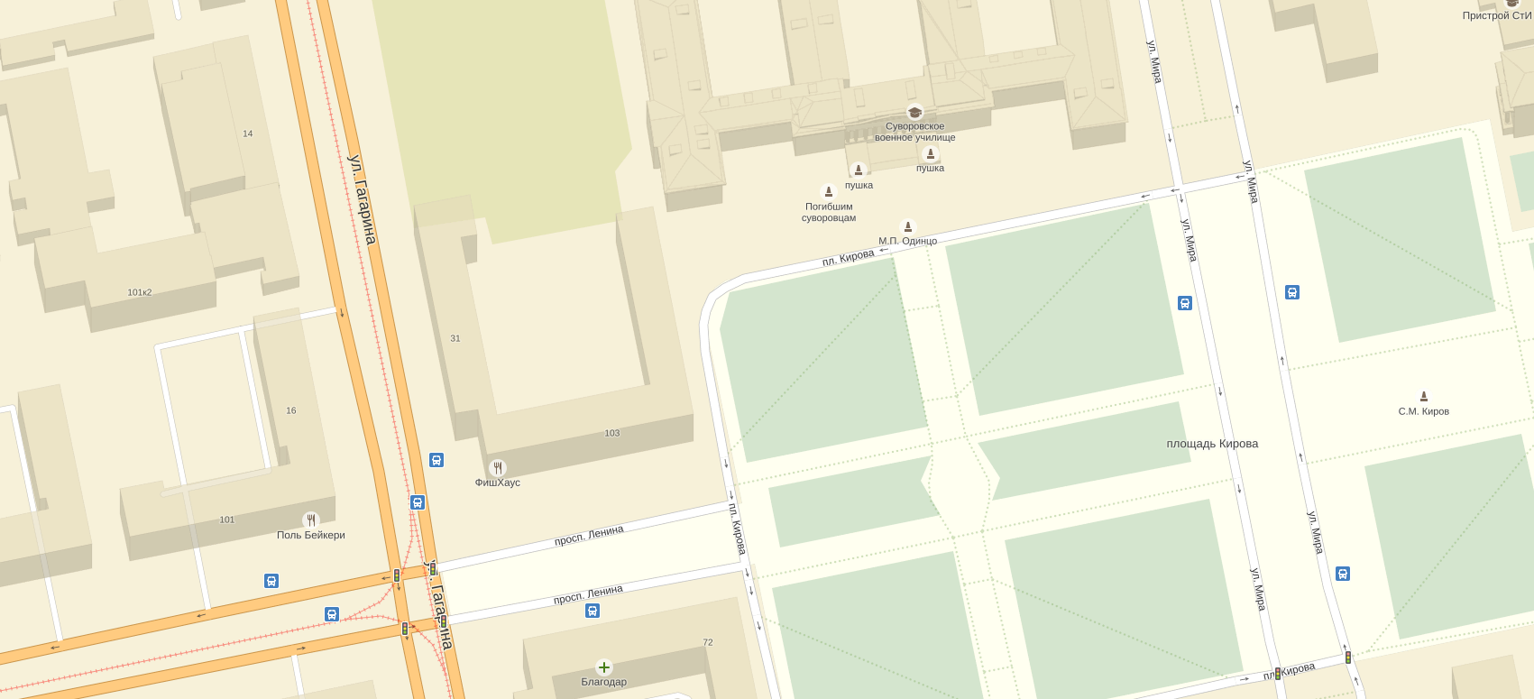
Сквер им. М.П.Одинцова

Slide 6
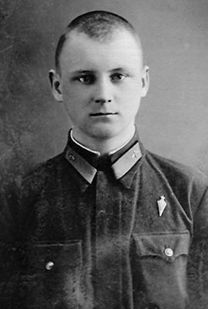
Михаил Петрович Одинцов
(18.11.1921 — 12.12.2011)
Советский военный лётчик бомбардировочной и штурмовой авиации. Заслуженный военный лётчик СССР, генерал-полковник авиации, дважды Герой Советского Союза, участник Великой Отечественной войны,
советский писатель.
В 1937 году окончил семь классов школы № 36 города Свердловска.
В 16 лет поступил на Свердловский завод «Уралобувь», где освоил 6 типов станков.
Учитывая исключительные лётные навыки и неоднократные личные просьбы, М.П.Одинцов был в неполные 17 лет призван на военную службу.

Slide 7
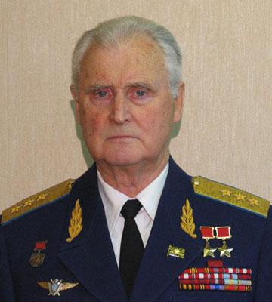
Михаил Петрович Одинцов
Подвиги легендарного военного летчика:
25 июня 1941 года, на четвертый день войны младший лейтенант Михаил Одинцов получил задание: разбомбить - по данным разведки – колонну фашистских грузовиков, идущих с запада к Смоленску. Летчик нашел колонну, направил СУ – 2 («легкий» бомбардировщик) ей в лоб и «раздолбал» её.
С бомбардировщика СУ – 2 Михаил вскоре
пересел на штурмовик ИЛ -2. Носился над
самыми верхушками деревьев, обрушиваясь
на врага внезапно. Так однажды налетел на
вражеский аэродром под Курском, искрошил
два фашистских бомбардировщика, паровоз и
шесть вагонов, подавил шесть зенитных
установок.

Slide 8
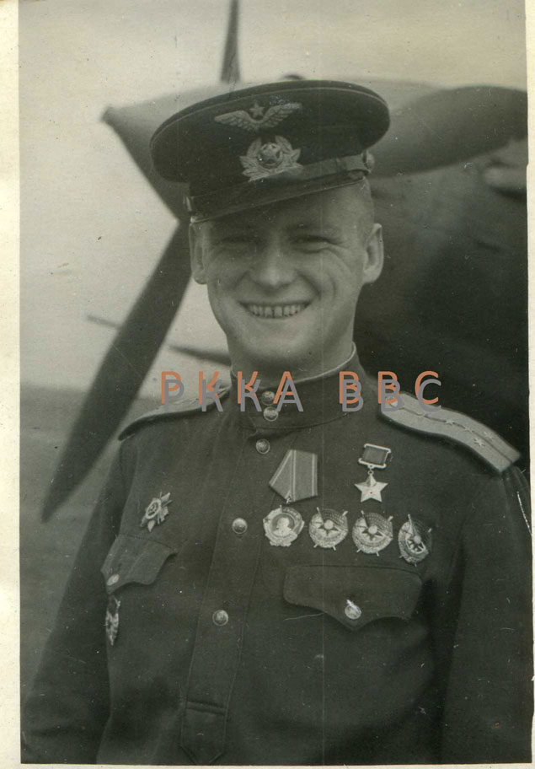
В небе над Сталинградом атаковали Одинцова немецкие истребители. Не растерялся Михаил – двух уничтожил одной очередью, два других сбежали. Орден Красного Знамени украсил грудь военного летчика…
Первую Золотую Звезду Героя
Одинцов получил после Корсунь –
Шевченковской операции, когда его
штурмовик такой урон нанес фашистам, что их
самолеты взлететь не могли – первым
заходом на бомбежку он уничтожил
пять самолетов, восемь бензовозов, а
после второго захода аэродром
превратился в сплошной костер.

Slide 9
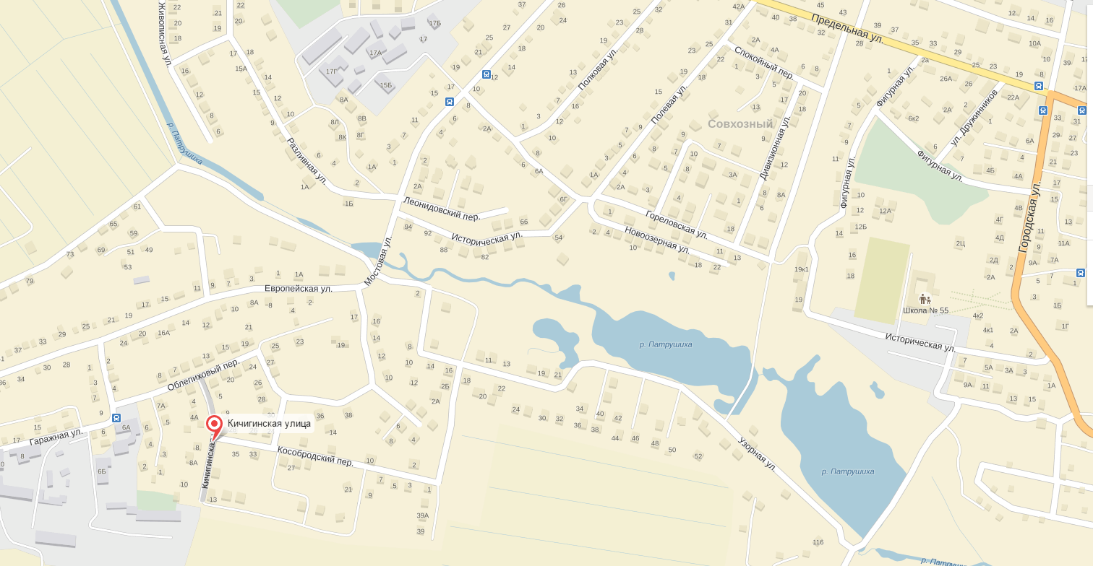
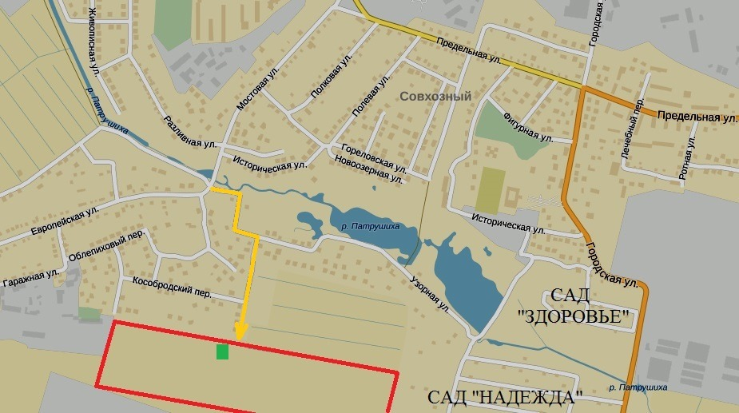
Ул. Кичигинская

Slide 10
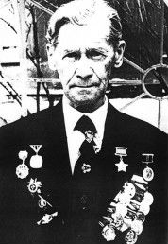
Николай Григорьевич Кичигин
(1913—1993)
Родился в Екатеринбурге в 1913 году, окончил
Свердловский автодорожный техникум, работал
фрезеровщиком на свердловском заводе имени
Воровского.
Николай Кичигин участвовал в Великой Отечественной войне. Был награжден орденами Красного Знамени, Отечественной войны 1-й и 2-й степеней, Красной Звезды, рядом медалей. Николай Григорьевич был командиром танкового взвода 161-го отдельного батальона 40-й танковой бригады, 7-й армии). Он в ночное время вел разведку боем и его танк был подбит. Бесстрашный офицер вынес из горящей машины раненых членов экипажа, оказал им первую медицинскую помощь и до утра вел бой с противником, уничтожив несколько десятков вражеских солдат.

Slide 11
Указом Президиума Верховного Совета СССР от 15
января1940 года Николаю Григорьевичу «за образцовое
выполнение боевых заданий командования на фронте
борьбы с финской белогвардейщиной и проявленные
при этом отвагу и геройство» присвоено звание Героя
Советского Союза, вручено орден Ленина и медаль
«Золотая Звезда».
В 1949 году окончил Ленинградскую высшую офицерскую
бронетанковую школу. В 1957 году в звании гвардии
подполковника он был уволен в запас.
Вернулся в Свердловск.
Умер 3 июля 1993 года, похоронен в Екатеринбурге.

Slide 12
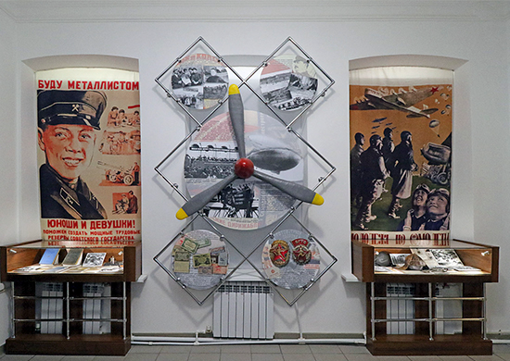
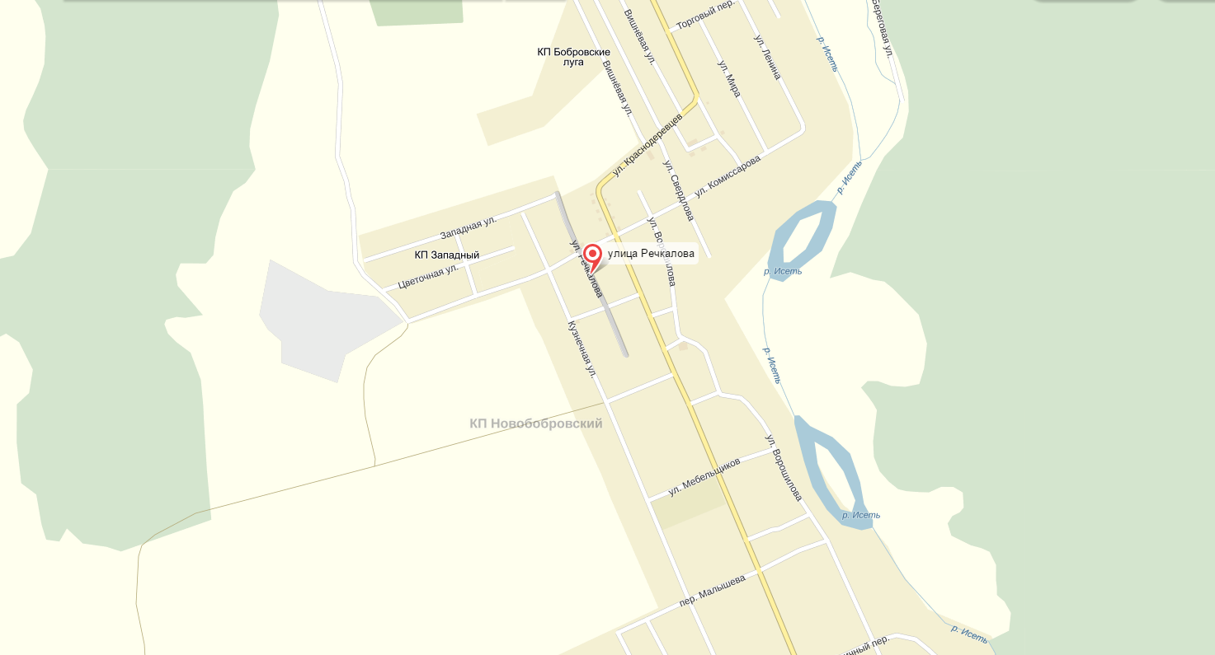
Ул. Речкалова

Slide 13
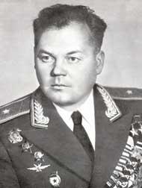
Григорий Андреевич Речкалов
(9.02.1920-20.12.1990)
Дважды Герой Советского Союза.
За день до начала войны Речкалов проходил врачебно-
летную комиссию и был забракован по причине дальтонизма.
Однако 22 июня, когда он вернулся в часть, начальник штаба полка дал ему срочное задание по доставке документов и на медицинское заключение даже не посмотрел. В начале войны Речкалов летал на истребителе И-153 «Чайка».
24 мая 1943 года ему было присвоено звание Героя Советского Союза. Всего за время войны Речкаловым было совершено 450 боевых вылетов, 122 воздушных боя. Он сбил 61 самолет противника лично и еще четыре в группе.
В 1951 году окончил Военно-воздушную академию. В 1959 году был уволен в запас.

Slide 14
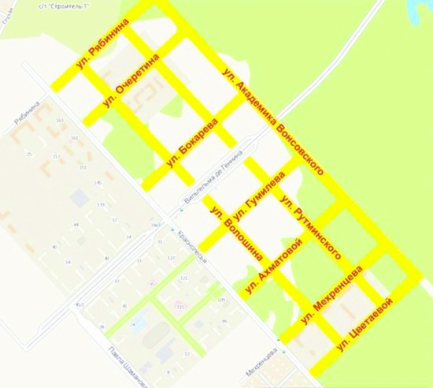
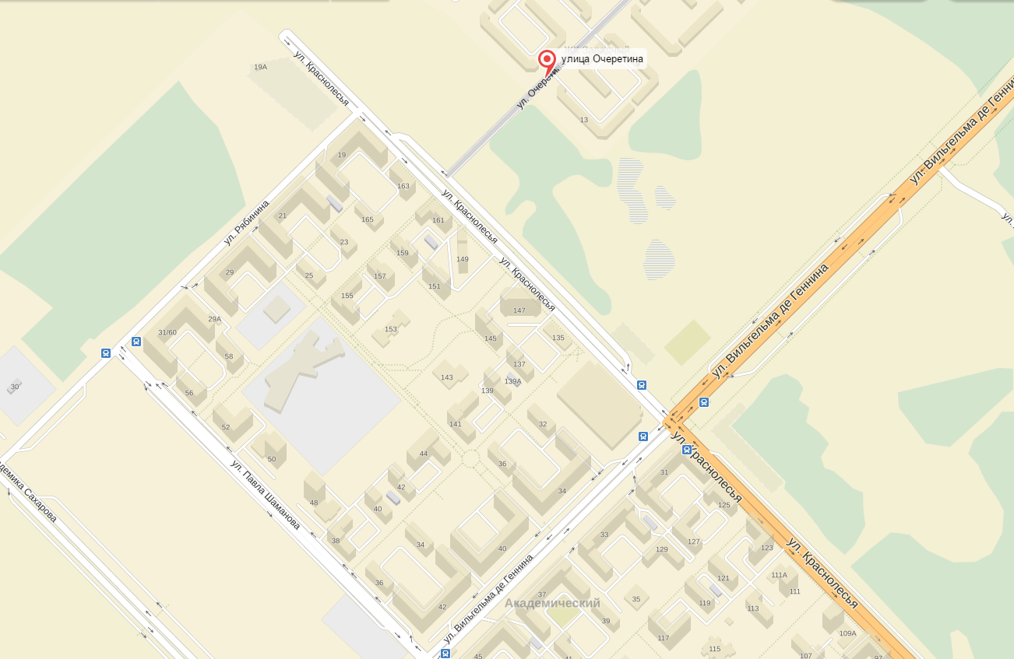
Ул. Очеретина

Slide 15
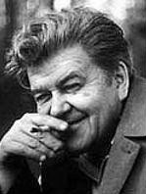
Вадим Кузьмич Очеретин
(06.06.1921 - 02.04.1987)
Русский советский писатель родился в 1921 году в
Харбине.
Участник Великой Отечественной войны, воевал в Уральском добровольческом танковом корпусе. Автоматчиком танкового десанта прошел от Орла до Берлина и Праги. Трижды ранен.
Награжден двумя орденами Отечественной Войны I степени, двумя орденами Красной Звезды, орденом Трудового Красного Знамени, медалью «За отвагу».
В 1948 году окончил филологический факультет Уральского государственного университета. Первая повесть «Я твой,
Родина!» (1950).

Slide 16
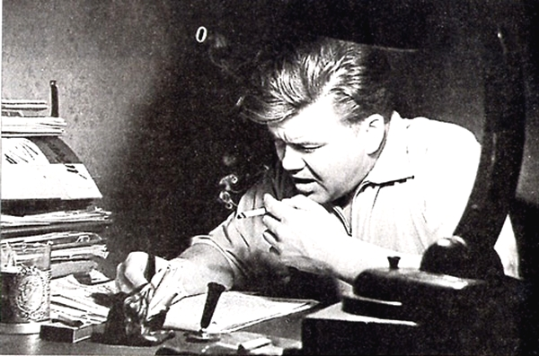
Основная тема романов: «Первое
дерзание» (1953), «Саламандра» (1958), «Сирена» (1962), «Трижды влюбленный» (1970) – будни тружеников Урала. Был организатором и первым главным редактором возрожденного в 1957 году журнала «Уральский следопыт». Более десяти лет редактировал «Урал».
В Историческом сквере Екатеринбурга, на Плотинке, замурована в земле капсула с посланием потомкам. Вместе с другими документами, отчетами, магнитофонными записями, песнями в ней – роман Очеретина «Саламандра» и фильм «Город нашей судьбы». Капсулу опустили в землю, когда Екатеринбург отмечал 250 лет, вскроют на его 300-летие, в 2023 году.
Умер писатель в 1987 году.

Slide 17
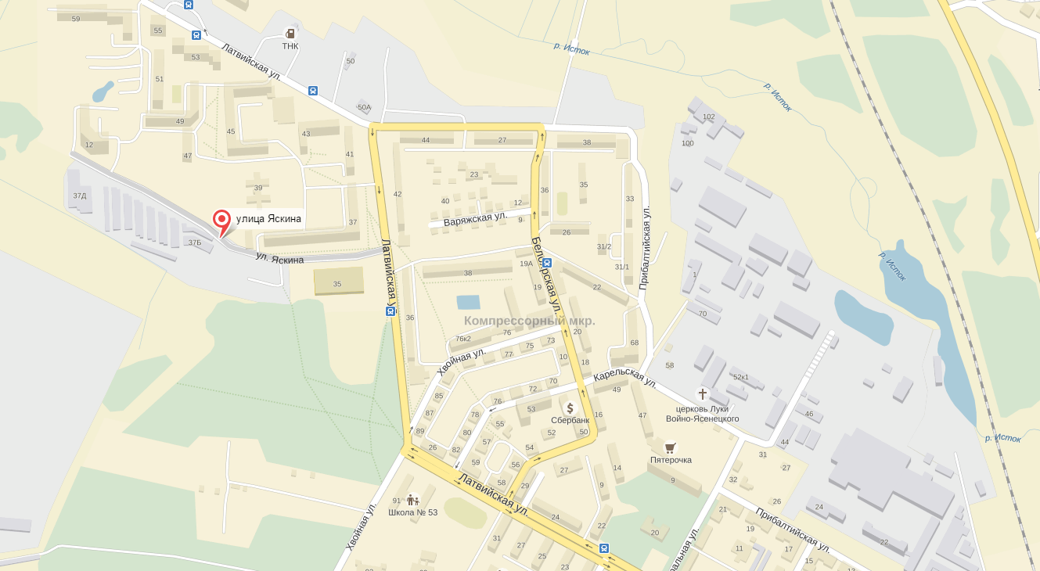
Ул. Яскина

Slide 18
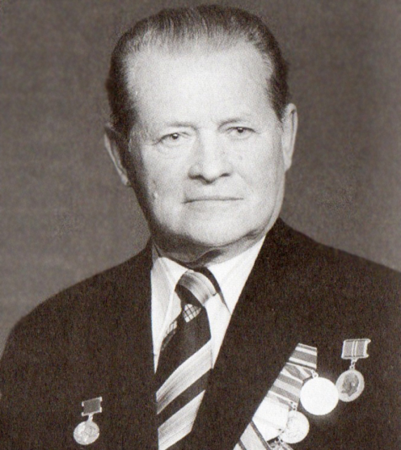
Александр Иванович Яскин
(12.09.1912 – 21.01.1999)
В 1932 году окончил Каслинский техникум
металлообработки.
В 1938—1945 годах учился в УПИ в Свердловске
(по специальности инженер-механик).
В 1938—1948 работал на заводе Уралмаш
техником, затем заместителем начальника цеха, начальником технического бюро, начальником лаборатории резания.
В 1950—1954 годах работал на Свердловском машиностроительном заводе им. М. И. Калинина главным технологом. В 1954 году назначен начальником — главным конструктором СКБ-203. Руководил созданием изделий для ракетных комплексов, таких как машины залпового огня БМ-14-17, бомбометной реактивной установки РБУ-2500, пусковой установки БМ-21 и транспортной машины 9Ф-37 системы «Град».

Slide 19

Александр Иванович Яскин
При его участии созданы пусковые и транспортно-заряжающие машины для ЗРК «Куб» и «Оса», реактивных систем залпового огня «Град-В», ЗРК «С-300В», «Штиль», «Бук», «Тор» и других, разработаны авиационные многопозиционные катапультные устройства для крылатых ракет. Имеет более 30 авторских свидетельств на изобретения. Под его руководством создано и передано в серийное производство более 200 образцов вооружения для СА, ВМФ и авиации.
В 2013 году научно-производственному предприятию «Старт», входящему в холдинг «Авиационное оборудование» присвоено имя выдающегося
конструктора военной техники и
одного из основателей предприятия Александра Ивановича Яскина.

Slide 20
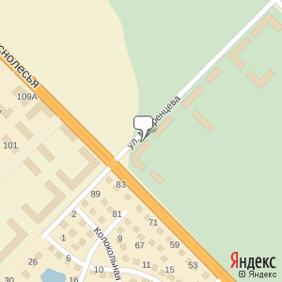
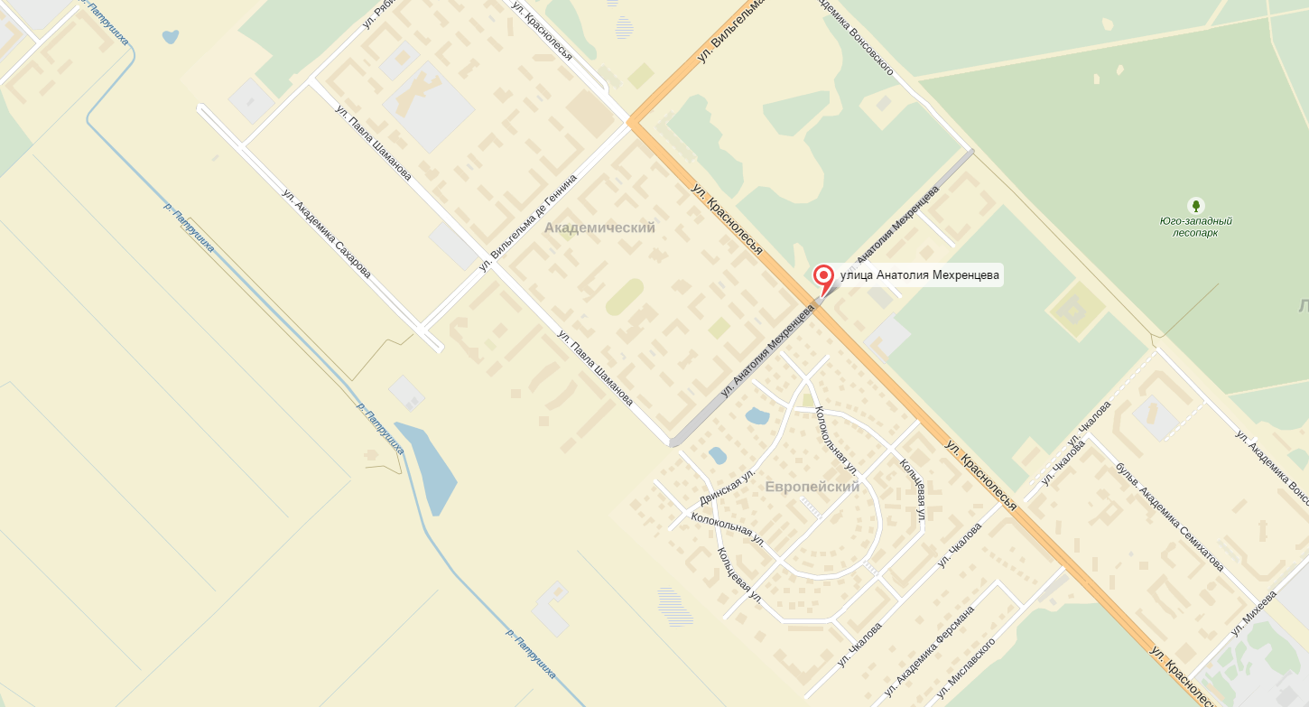
Ул. Мехренцева

Slide 21
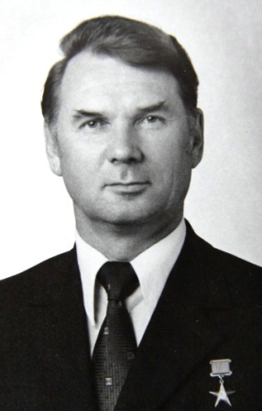
Анатолий Александрович Мехренцев
(2.08.1925-7.01.1985)
После окончания семилетней школы (в 1940 году) поступил в Кунгурский машиностроительный техникум. Ушел добровольцем на фронт вместе со всей группой из техникума (из группы в живых после первого боя остались только двое), затем служил авиамехаником на Тихоокеанском флоте. Принимал участие в боевых
действиях против Японии и в Корее. Медали: «За боевые
заслуги» (ноябрь 1945), «За победу над Японией» (июнь
1946). В октябре 1952 года был демобилизован и
вернулся в Кунгур и продолжил учёбу в техникуме.
В 1952—1957 гг. учился в УПИ им. С.М. Кирова.
Во время учёбы был комсоргом факультета и секретарём
комитета ВЛКСМ института.

Slide 22
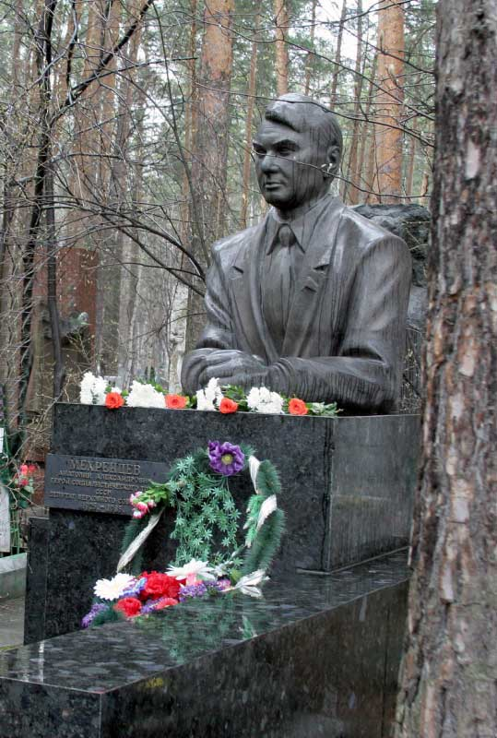
Анатолий Александрович Мехренцев
После окончания УПИ им. С.М. Кирова в 1957 году получил должность заместителя начальника цеха Машиностроительного завода им. М. И. Калинина в Свердловске. В декабре 1975 года - июне 1977 года -генеральный директор Машиностроительного завода им. М. И. Калинина.
В июне 1977 года по инициативе первого
секретаря Свердловского обкома КПСС
Бориса Ельцина был избран председателем
Свердловского облисполкома.
В 2001 году постановлением Правительства
Свердловской области учрежден «Почетный
диплом правительства Свердловской области
имени Анатолия Александровича Мехренцева».
Похоронен на Широкореченском кладбище.

Slide 23
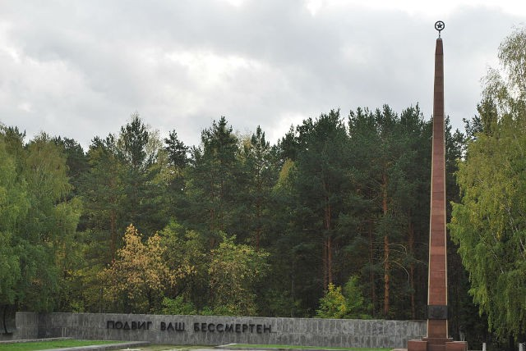
Мы не можем забыть подвиг наших героев, мы не должны воспринимать Великую Отечественную Войну как тире между двумя датами! Потому что именно в этом «тире» спрятаны боль поражения и радость победы, жизни и судьбы миллионов людей по всему миру и героев нашего города.
Чем чаще мы будем
вспоминать и
помнить имена
героев, тем дольше
они будут жить
и тем ценнее для нас
будет их подвиг!

Slide 24
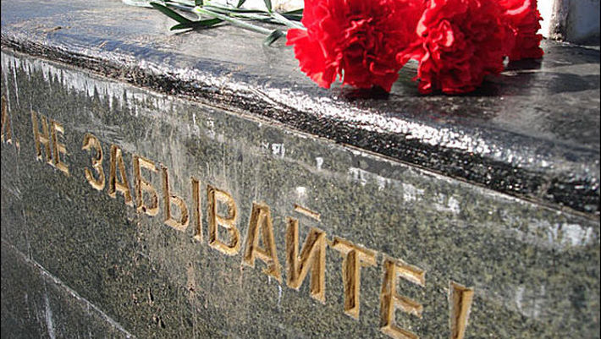
Спасибо за внимание!

